Slide 1
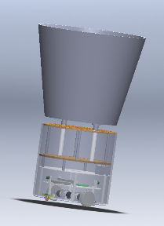
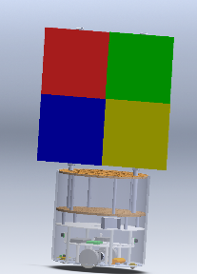
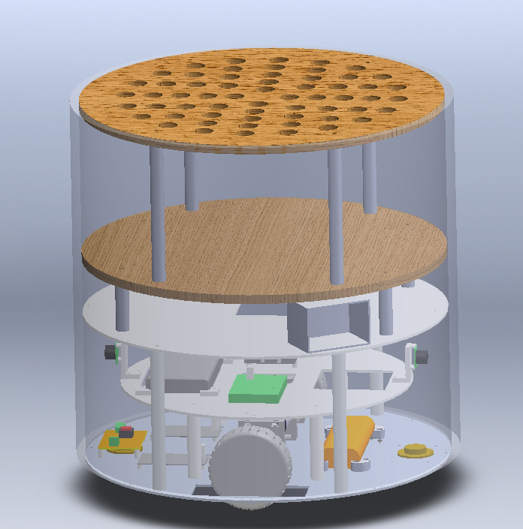
MIRS1901
『cocktail 』
project
~プログラミングを、遊びの相棒に~
休み時間の遊びに革命を
・なぜcocktail?
⇒カクテルのように、ソフトとハードを組み合わせて
いくつもの遊びを自分で作り出せる!
どんな人向けなの？
なにができるの？
遊び盛りの小学校高学年向け!
自由にパーツを組み合わせて、遊ぶことができる！
？？
チームメンバー
PM
TL
DM
武田 光輝
沼田 優太
石井 涼真
岩城 怜
狩野 剛
佐藤 陸
深澤 優里香
作ろうとおもった理由は？
休み時間のお遊びに革命を！

